Slide 1
Сессия 1: Знакомство с проектом ЦАРЭС по рискам бедствий и краткое изложение первоначальных результатов
Региональный форум – Встреча глав органов ЧС стран Центральной Азии
Стамбул, Турция
ноябрь 2022 г.

Slide 2
Цели
1. Обзор целей проекта
2. Обзор достигнутого на данный момент прогресса
3. Следующие шаги для обсуждения
4. Амбиции и повестка дня конференции
Notes:
Укажите формат для обсуждений
Основополагающими целями результатов является согласование того, как лучше всего работать с вами для улучшения данных, моделирования и понимания ваших требований, что позволит нам работать с вами, чтобы определить подходящие инструменты финансирования риска бедствий.

Slide 3
Обзор целей проекта: Разработка механизма передачи рисков бедствий в регионе ЦАРЭС

Slide 4
Риск бедствий в ЦАРЭС
Высокий риск наводнений, землетрясений и инфекционных заболеваний
Устойчивый экономический рост увеличивает стоимость подверженных риску активов
Изменение климата влияет на характер риска бедствий
COVID-19 подорвал фискальные бюджеты и способность реагировать на бедствия
Усилия по управлению рисками и финансированию должны быть усилены для защиты источников средств к существованию и экономического развития
Notes:
Add a mention that fiscal budgets have been impacted by COVID19
Recent flood events:
Pakistan, 2022
Recent earthquake events
Uzbekistan: Fargona, Violyati (2011) - 6.1 Mw
Tajikistan: Rasht, Tojikobod (2021) - 5.8 Mw

Slide 5
Цели данного проекта технической помощи
Выявление и количественная оценка рисков наводнений, землетрясений и инфекционных заболеваний
Оценка и количественная оценка пробелов в защите от рисков финансовых бедствий
Обеспечение доступа к моделированию и возможности для оценки рентабельности инвестиций в адаптацию
Изучение вариантов регионального финансирования рисков бедствий для повышения финансовой устойчивости и сотрудничества
Notes:
Provide access to modelling and capacity to assess cost benefit of adaptation investments

Slide 6
Достигнутый прогресс

Slide 7
Ключевые результаты
Профили рисков бедствий
Исследование и моделирование инструментов ILS
Механизмы финансирования рисков инфекционных заболеваний
Оценка пробелов в защите
начальное совещание
Профиль риска и консультация по COVID-19
Обучение работе с DRMI
Сегодняшнее совещание
Интерфейс управления рисками бедствий
Сценарии COVID-19 и комбинированный риск
Исследование регионального механизма управления рисками
Notes:
Добавить гиперссылки

Slide 8
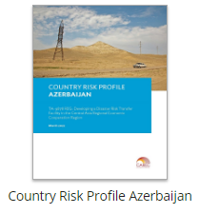
Профили рисков бедствий
Профили для каждого члена ЦАРЭС были разработаны и размещены в открытом доступе на вебсайте программы ЦАРЭС
Они используют новейшее моделирование катастроф для оценки последствий наводнений, землетрясений и вспышек инфекционных заболеваний в масштабах всей страны.

Slide 9
Подход к моделированию риска бедствий
Регионально согласованный подход к моделированию с использованием информации об опасностях, уязвимости и подверженности каждой конкретной страны рискам бедствий
Эти модели разработаны ведущими компаниями по моделированию страховой отрасли и включают в себя новейшие научные изыскания и данные.
Последовательный набор данных о воздействии для моделирования рисков землетрясений и наводнений содержал информацию о количестве зданий, местонахождении, затратах на замену, количестве жильцов и классах уязвимости фонда зданий.
Это охватывало жилые, коммерческие и промышленные активы – репрезентативное представление о финансовых рисках на национальном уровне.

Slide 10
Профили риска бедствий – среднегодовые потери
Страна | Наводнение (непосредств./всего) | Землетрясение (непосред./всего)
Афганистан | 62 млн долларов / 79 млн долларов | 57 млн долларов / 76 млн долларов
Азербайджан | 57 млн долларов / 68 млн долларов | 75 млн долларов / 90 млн долларов
Грузия | 30 млн долларов / 36 млн долларов | 14 млн долларов / 17 млн долларов
Казахстан | 419 млн долларов / 473 млн долларов | 58 млн долларов / 73 млн долларов
Кыргызская Республика | 73 млн долларов / 94 млн долларов | 72 млн долларов / 102 млн долларов
Монголия | 24 млн долларов / 31 млн долларов | 0,6 млн долларов / 0,8 млн долларов
Пакистан | 1,5 млрд долларов / 1,6 млрд долларов | 477 млн долларов / 500 млн долларов
КНР – АР Внутренняя Монголия | 248 миллионов долларов | 122 миллиона долларов
КНР – Синьцзян-Уйгурский АР | 106 миллионов долларов | 283 миллиона долларов
Таджикистан | 61 млн долларов / 118 млн долларов | 63 млн долларов / 165 млн долларов
Туркменистан | 140 млн долларов / 205 млн долларов | 11 млн долларов / 20 млн долларов
Узбекистан | 296 млн долларов / 426 млн долларов | 214 млн долларов / 238 млн долларов
Notes:
Покрывает прямые и косвенные убытки – мультипликатор экономических потерь

Slide 11
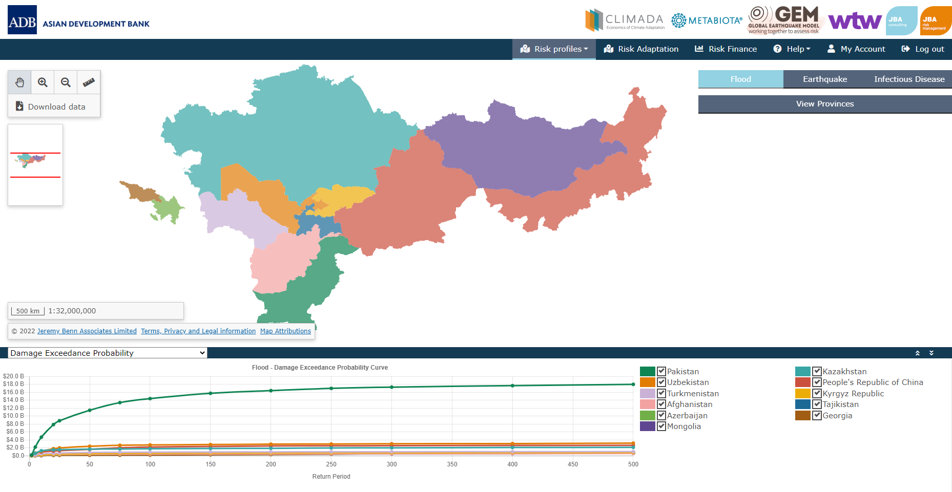
Интерфейс управления рисками бедствий
Информация из профилей рисков бедствий доступна в Интерфейсе управления рисками бедствий ЦАРЭС:

Slide 12
Обзор DRMI
Карта сайта
Стартовая страница
Профили рисков — вероятностные
Карта страны
Таблицы данных
Меню
Загружаемый контент
Вероятностные наводнения, землетрясения, вспышки инфекционных заболеваний
Профили рисков — детерминированные сценарии
Профили риска - Калькулятор риска воздействия
Адаптация к риску
Финансирование риска
Помощь
Моя учетная запись
Наводнение, землетрясение, инфекционное заболевание
Расчеты рисков наводнений и землетрясений
Карты и диаграммы городских наводнений и землетрясений
Варианты передачи рисков наводнений и землетрясений
Гид пользователя
Техническое примечание
Смена пароля, управление аккаунтом
Карты страны и района
Кривые и данные EP

Slide 13
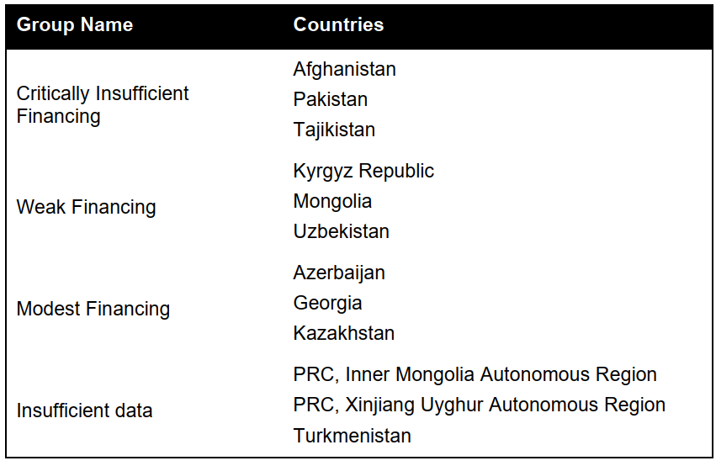
Пробел в защите
Текущие уровни финансирования риска бедствий сравнивались с смоделированными результатами профилей, чтобы понять размер пробела в защите.
Название группы Страны
Критически недостаточное финансирование
Слабое финансирование
Умеренное финансирование
Недостаточно данных
Афганистан Пакистан Таджикистан
Кыргызская Республика Монголия Узбекистан
Азербайджан Грузия Казахстан
Китайская Народная Республика (Автономный район Внутренняя Монголия и Синьцзян-Уйгурский автономный район) Туркменистан

Slide 14
Пробел в защите – инфекционное заболевание
Опыт пандемии COVID-19 выявил пробел в защите от инфекционных заболеваний
Механизмы финансирования пандемии практически отсутствовали для первоначального реагирования на COVID-19.
Вместо этого быстро разрабатывались новые программы: дорогие и неэффективные.
Активные начальные действия необходимы на начальных этапах для сдерживания распространения заболевания и его влияния на определение общих экономических издержек.
6-7% – снижение фактического экономического роста по сравнению с прогнозируемым ¹
>$2 млрд выделено АБР странам-членам ЦАРЭС ²
>$16 трлн потрачено правительствами по всему миру после вспышки ³
1 АБР. 2020. Дополнение к прогнозу развития Азии, декабрь 2020 г.
2 АБР 2020. Пресс-релизы о финансовой помощи членам АБР в связи с COVID-19
3 МВФ 2021. Фискальный монитор: База данных фискальных мер стран в ответ на пандемию COVID-19.

Slide 15
Финансирование риска инфекционных заболеваний
Покрытие риска вспышки
Финансирование быстрых и активных действий на ранних стадиях вспышки
Финансирование сдерживания
Финансирование действий на ранних стадиях вспышки в соседней стране для сдерживания распространения в незатронутой вспышкой стране
Прерывание деятельности МСП
Финансирование для поддержки структурной основы экономики

Slide 16
Функции механизма управления рисками ЦАРЭС
Механизм управления рисками ЦАРЭС может выполнять одну или несколько функций:
Сотрудничество
Организует передачу риска
Принимает риск на себя
Обмен передовым опытом, данными и региональным управлением для управления рисками бедствий
Облегчает покрытие рисков для стран-участниц, включая страхование и ILS
Лицензированная и регулируемая страховая компания, которой страны передают риски в обмен на страховые взносы
Уровень сложности и вовлеченности

Slide 17
Следующие шаги для обсуждения

Slide 18
Преимущества региональных схем финансирования рисков бедствий
Страны по всему миру сотрудничают в области финансирования региональных рисков, в том числе в странах Карибского бассейна и Центральной Америки, в Южной Америке, Африке, Тихоокеанском регионе и Юго-Восточной Азии.
Финансирование региональных рисков приносит следующие преимущества:
Дополнение к национальным программам финансирования рисков
Сокращение затрат за счет диверсификации и эффекта масштаба
Обмен передовым опытом
Стимулирование стандартизированного сбора данных
Привлечение частного сектора
Содействие повышению ответственности за управление рисками
Эти принципы могут применяться в интересах государств-членов ЦАРЭС

Slide 19
Следующие шаги
1. Понять заинтересованность стран-членов ЦАРЭС в участии в пилотном проекте по региональному финансированию риска бедствий.
2. Разработать региональное финансирование риска бедствий, отвечающее потребностям стран-членов ЦАРЭС.
3. Опробовать региональное финансирование рисков бедствий
4. В более долгосрочной перспективе оказывать поддержку странам-членам ЦАРЭС в их более широкой оценке бедствий и потребностях в финансировании (например, типовая инфраструктура, институциональный механизм управления рисками).

Slide 20
Задача данной конференции

Slide 21
Задача
Вместе мы можем разработать новые формы управления рисками бедствий, финансирования и сотрудничества между государствами-членами ЦАРЭС и для них.
Notes:
To investigate and develop options for regional risk financing, we ask of you:
Honest and enthusiastic engagement
All questions accepted
We are here to work together
We look forward to our collaboration over the coming days and months!

Slide 22
Вопросы и обсуждение
Имеются ли у вас какие-либо вопросы?
Каковы ваши ожидания от этого мероприятия?

Slide 23
Отказ от ответственности
Этот анализ был подготовлен компанией Willis Limited для Азиатского банка развития в рамках контракта на техническую помощь.
При подготовке этого анализа компания Willis Limited опиралась на данные из общедоступных и/или других источников. Попытки независимо проверить точность этих данных не предпринимались. Willis Limited не заявляет и не гарантирует точность или полноту таких данных, а также не берет на себя ответственность за результат любой ошибки или упущения в данных или других материалах, собранных из любого источника при подготовке этого анализа.
Этому анализу присуще множество неопределенностей, включая, помимо прочего, такие вопросы, как ограниченность доступных данных, зависимость от данных клиентов и внешних источников данных, подразумеваемая волатильность убытков и другие случайные процессы, неопределенности, которые характеризуют применение профессиональных суждения в оценках и предположениях и т.д. Окончательные убытки, обязательства и требования зависят от будущих условных событий, включая, помимо прочего, непредвиденные изменения инфляции, законов и правил. В результате этих неопределенностей фактические результаты могут значительно отличаться от оценок Willis Limited в любой области. Компания Willis не делает никаких заявлений и не гарантирует итоги, результаты, успех или прибыльность любой программы или предприятия страхования или перестрахования, независимо от того, применимы ли анализы или выводы, содержащиеся в настоящем документе, к такой программе или предприятию.
Willis не рекомендует принимать решения исключительно на основе информации, содержащейся в этом анализе. Скорее, этот анализ следует рассматривать как дополнение к другой информации, включая конкретную деловую практику, опыт рассмотрения претензий и финансовое положение. Следует проконсультироваться с независимыми профессиональными консультантами в отношении вопросов и выводов, представленных в настоящем документе, и их возможного применения. Willis не делает никаких заявлений и не гарантирует точность или полноту этого документа и его содержания.
Willis не предоставляет юридических, бухгалтерских или налоговых консультаций. Настоящий анализ не является такой консультацией, не предназначен для ее предоставления и не должен толковаться в качестве таковой. В этих областях следует консультироваться с квалифицированными консультантами.
Willis не делает никаких заявлений, не гарантирует и не берет на себя никакой ответственности за точность или полноту или за любые результаты, полученные в результате применения этого анализа и выводов, представленных в настоящем документе.
Принятие настоящего документа считается согласием с вышеизложенным.

